Slide 1
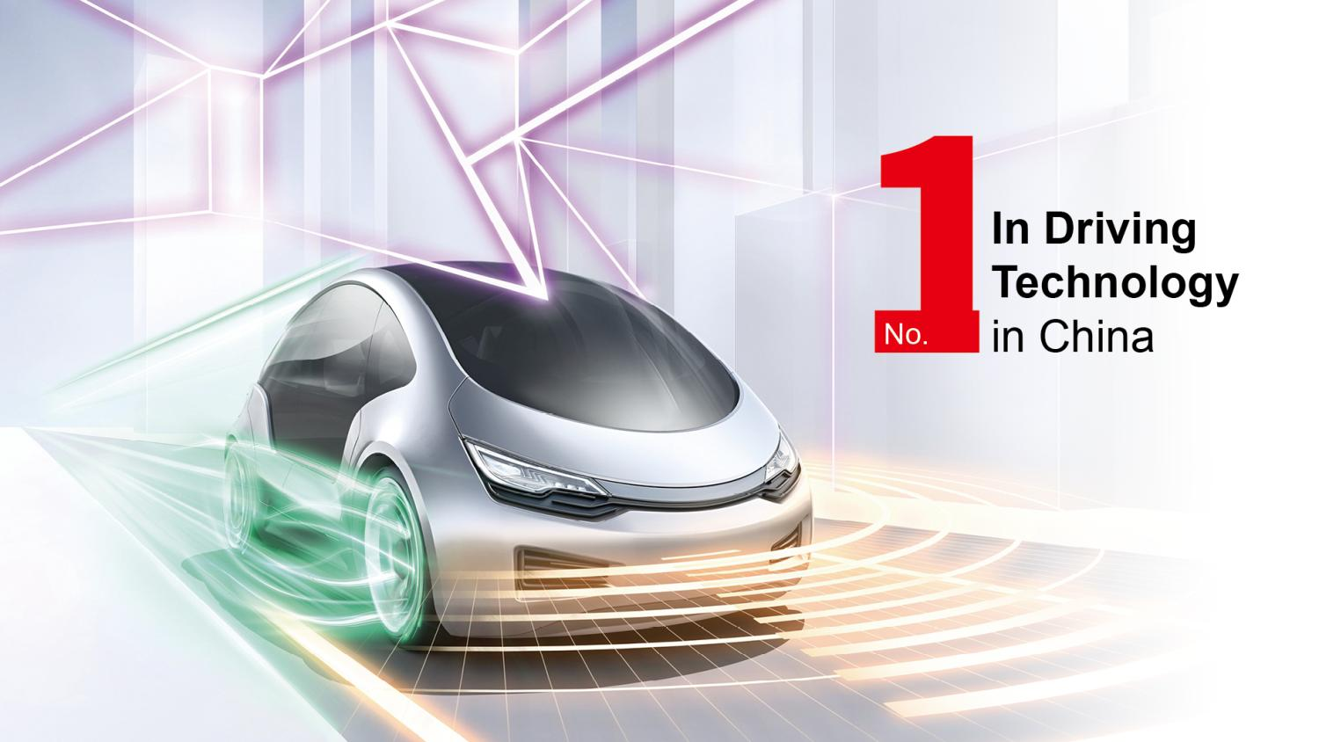

Slide 2

标题宋体/黑体60 副标题宋体/黑体40
efUSE_DD功能开发概念
—— 2022/09/03 ——

Slide 3
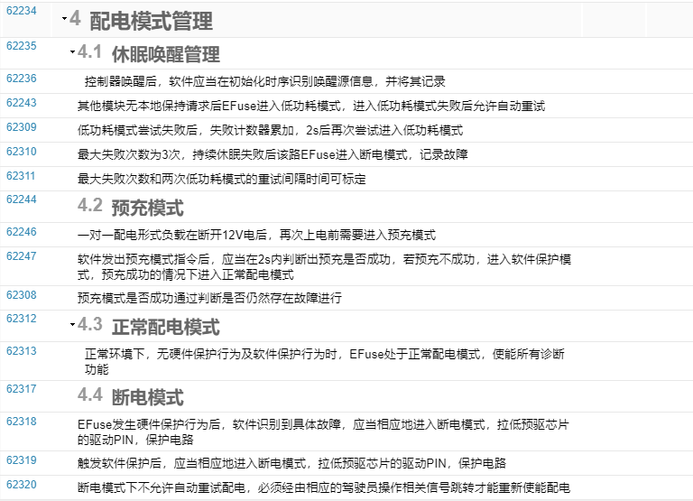
原始需求
需求描述
EFuse功能场景配电模式要求
状态协调
EFuse_Ctrl
休眠唤醒
本地保持计算
唤醒源识别
低功耗模式
模式
协调计算
节电模式
正常配电模式
快速下电模式
软件保护模式
降级关断模式
故障
低功耗休眠失败
不同项目Common功能（平台通用功能）
不同项目可配置项（与芯片、系统需求等相关）

Slide 4
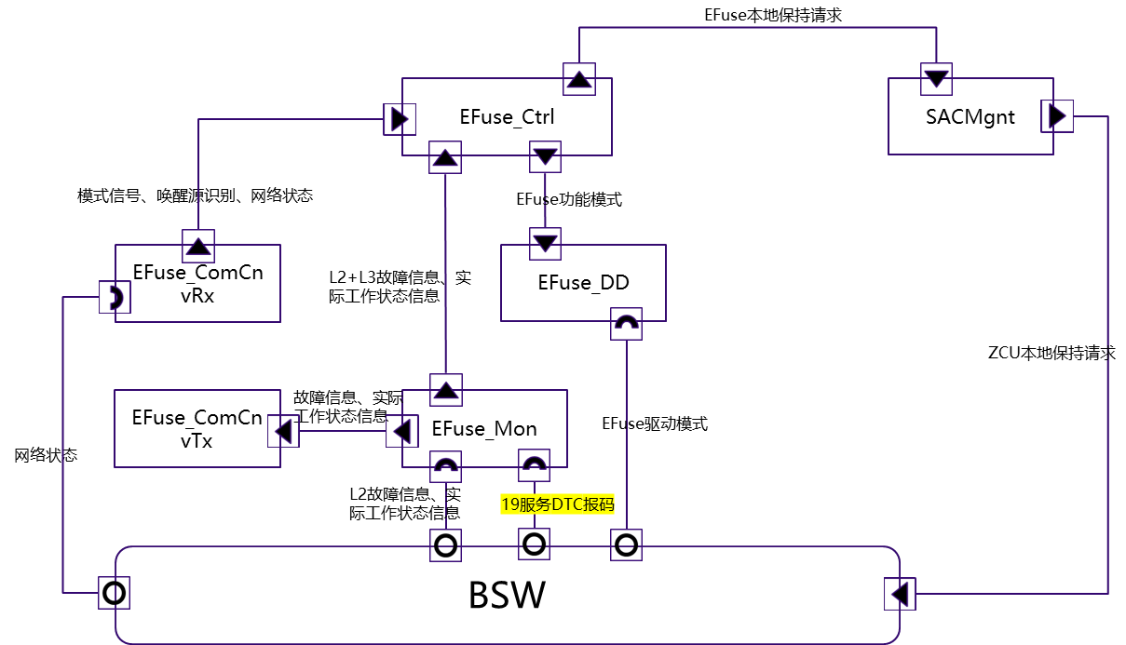
需求分解及架构设计
描述

Slide 5
架构文件输出
描述
%EFuse_ComCnvRx
%EFuse_Mon
%EFuse_Ctrl
%EFuse_DD
%EFuse_DD
CCU信号接收处理
EFuse故障信息读取
EFuse功能模式协调计算
EFuse驱动
EFuse CAN信号发送
Base
Update
F
R
L
T

Slide 6
详细设计
描述
%EFuse_ComCnvRx
%EFuse_Mon
%EFuse_Ctrl
%EFuse_DD
%EFuse_DD
CCU信号接收处理
EFuse故障信息读取
EFuse功能模式协调计算
EFuse驱动
EFuse CAN信号发送
Base
Update
F
R
L
T

Slide 7
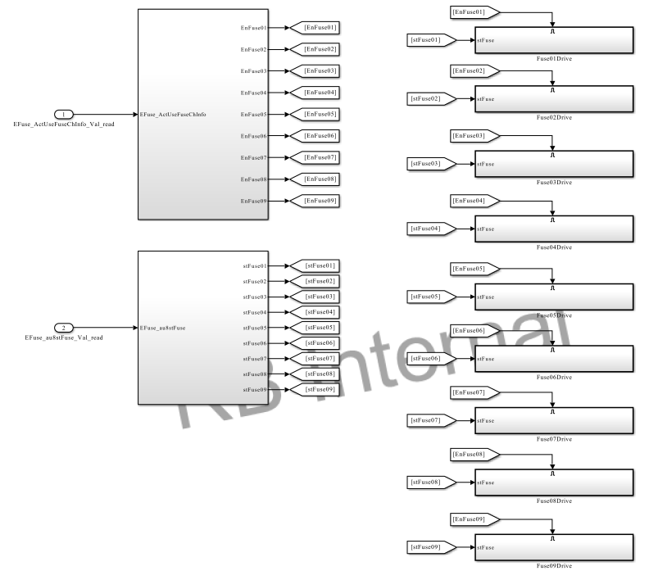
模块概念
描述
实际使用的通道信息
EFuse驱动控制
Efuse功能模式

Slide 8
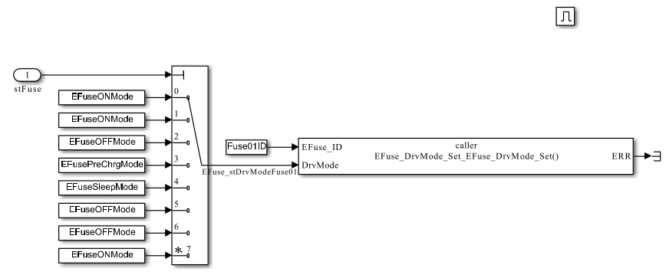
模块概念
描述
仅当当前该路配电打开时，才会更新驱动模式

Slide 9



1
1
No.
In Driving
Technology in
China
In Driving Technology in China

